Slide 1
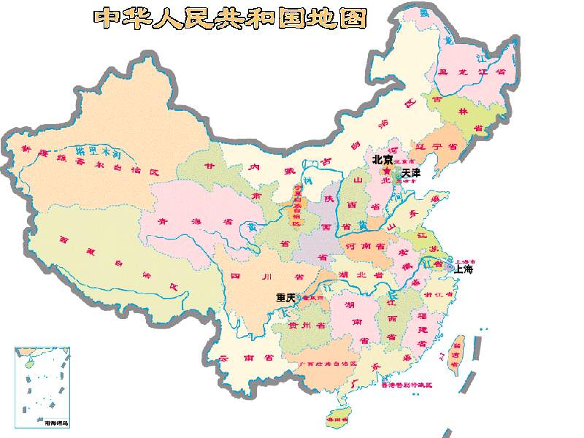


Slide 2
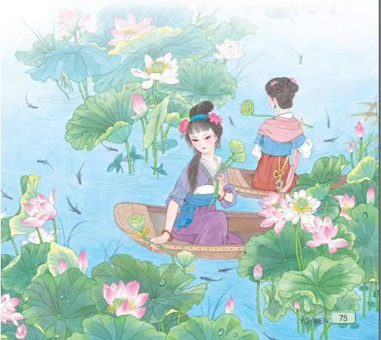

Slide 3
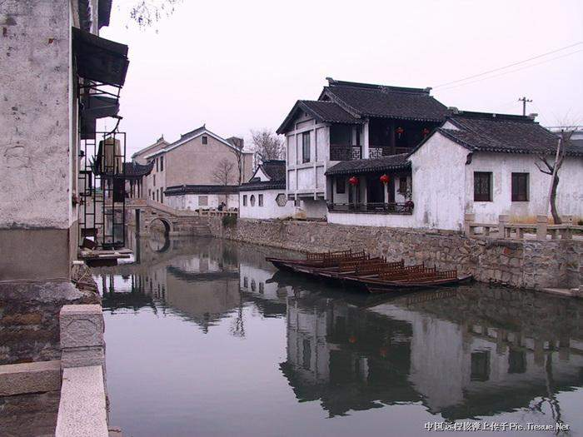

Slide 4
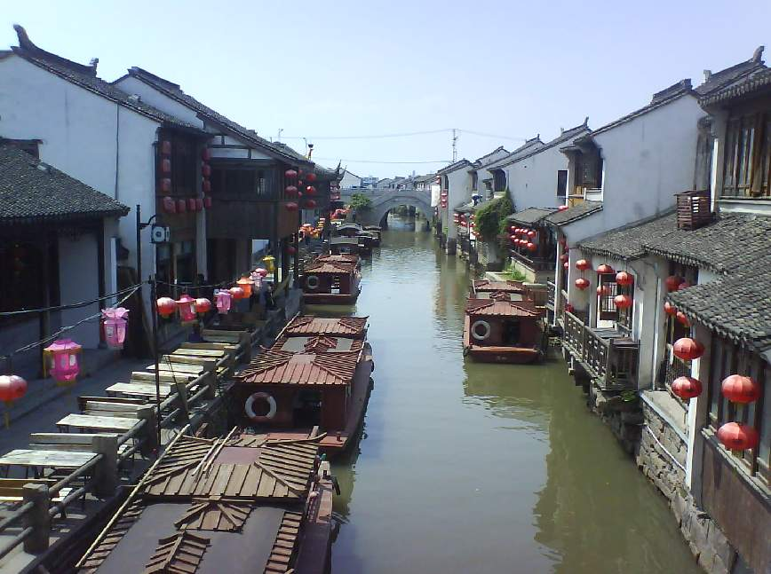

Slide 5
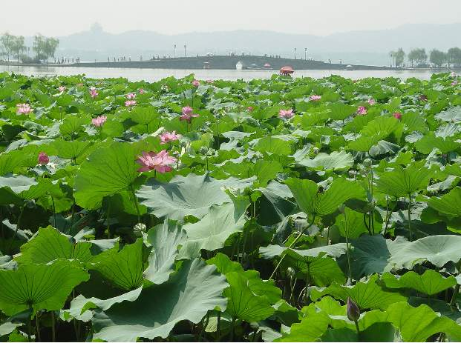

Slide 6
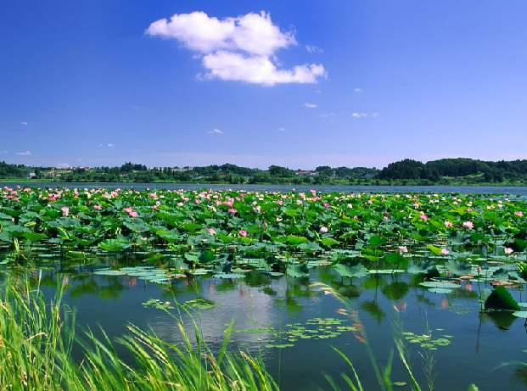

Slide 7
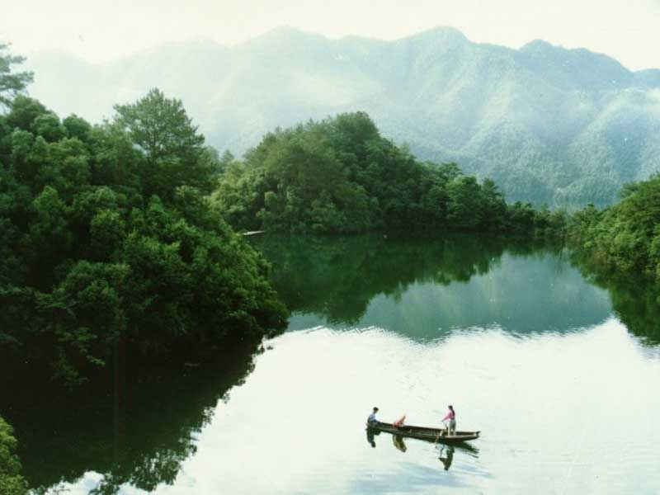
江南

Slide 8
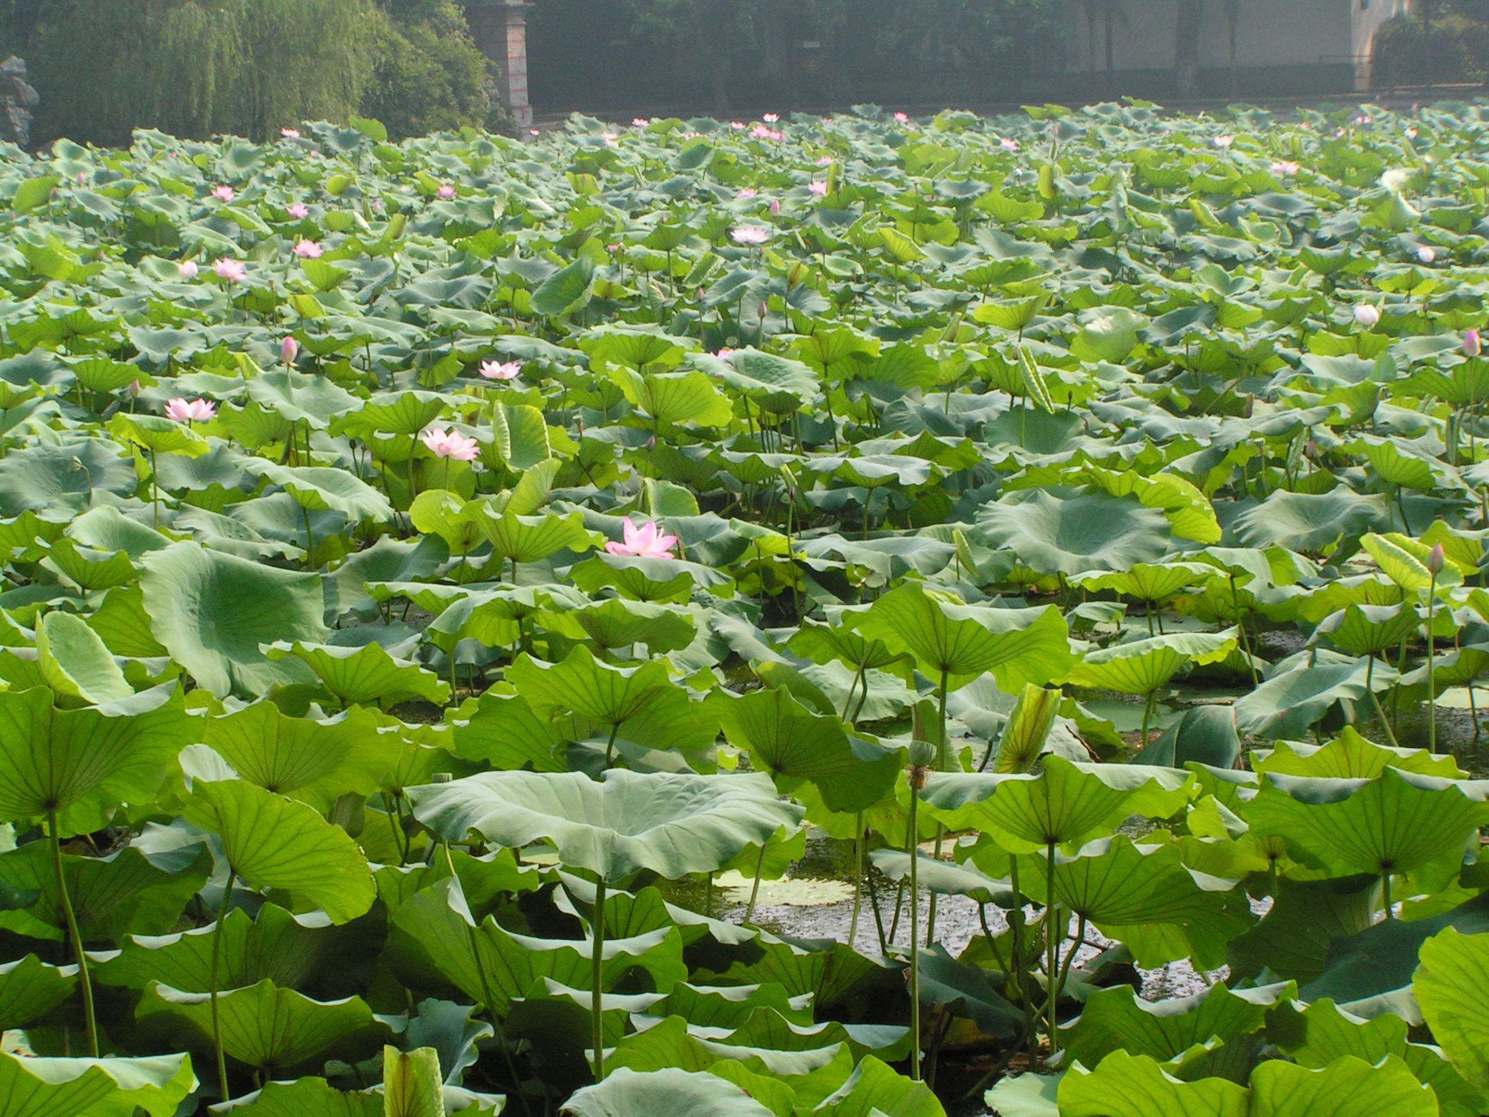

Slide 10
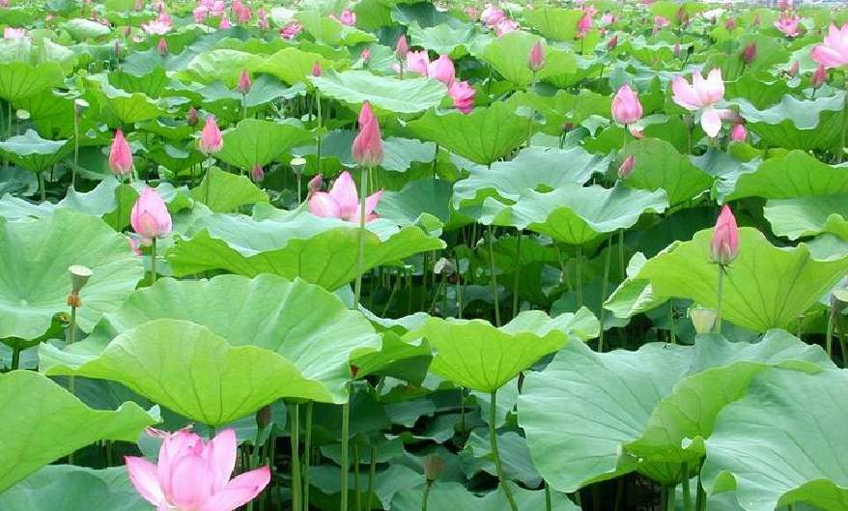

Slide 11
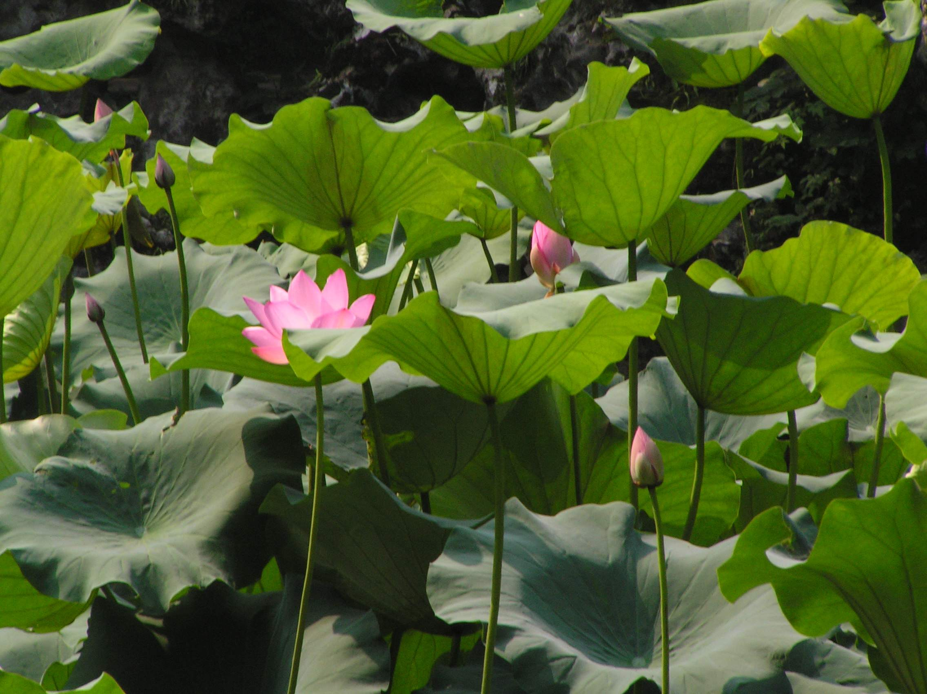

Slide 12
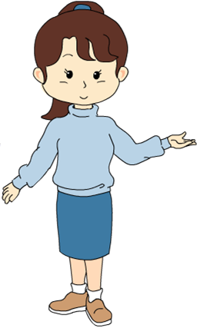
诗人在诗中就写了一句，表现莲叶的多，你能找到吗？

Slide 13
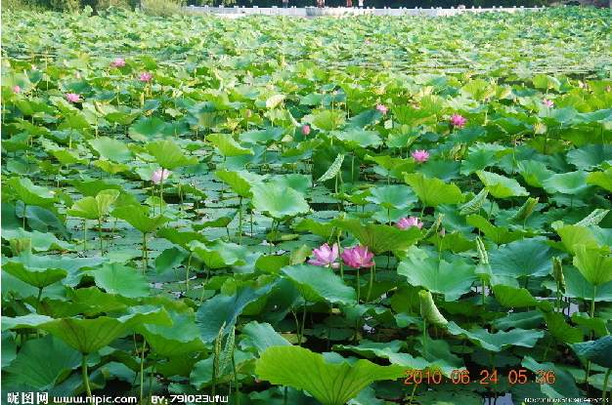

Slide 16
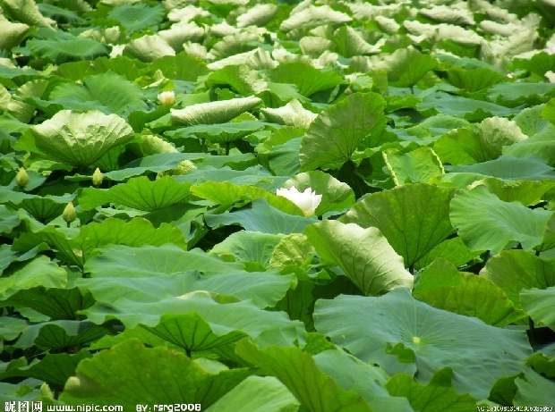
江南／可采莲，
莲叶／何田田！

Slide 17
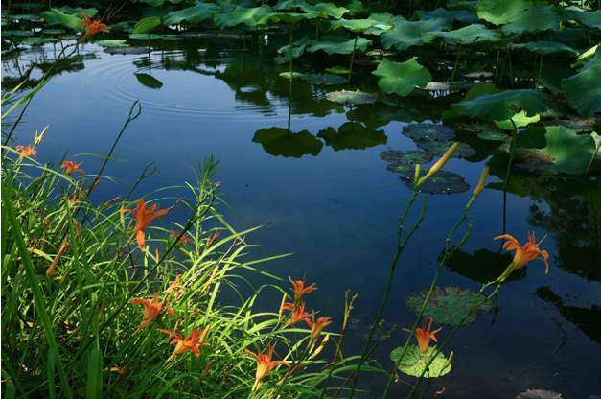

Slide 18
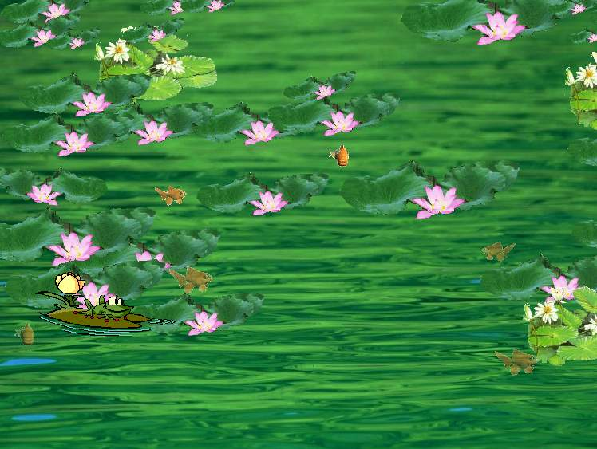

Slide 19
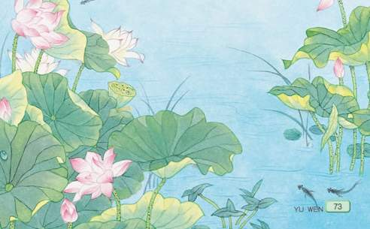
鱼戏莲叶间：
鱼戏莲叶东，
鱼戏莲叶西，
鱼戏莲叶南，
鱼戏莲叶北。

Slide 20
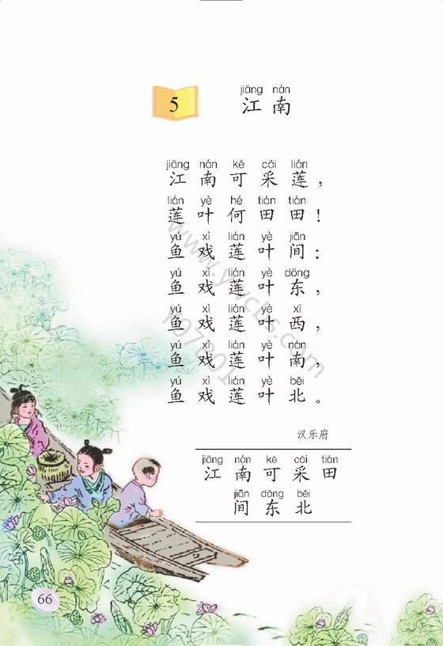


江南
江南/可采莲，
莲叶/何田田！
鱼戏/莲叶间：
鱼戏/莲叶东，
鱼戏/莲叶西，
鱼戏/莲叶南，
鱼戏/莲叶北。

Slide 21
我会背

Slide 22


讨论：
读了这篇课文，你有什么感受？江南是个怎样的地方呢？

Slide 23
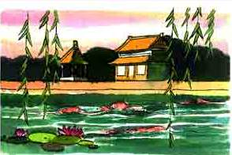
忆江南
（白居易）
江南好，
风景旧曾谙。
日出江花红胜火，
春来江水绿如蓝。
能不忆江南？

Slide 24
你还知道描写江南的诗句或儿歌吗？

Slide 25


我会写

Slide 26
课后练习：
课后练习：
1.把课文中你认为美的地方画下来。
2.找找我们的家乡有哪些美丽的地方。

